Slide 1
ELF文件解析器
LOGO H ERE
2023 大三暑期综合实训
通过解析ELF格式文件头和表,获取并打印程序、节区布局与属性信息，实现了ELF文件解析器的主要功能
团队成员
计科2003 詹少雄
计科2003 杜鹏
计科2004李绅
华中农业大学 信息学院

Slide 2
注：你们只需要些选项剖析和样例讲解部分
目录
01
02
03
04
任务概述
选项剖析
样例讲解
总结收获
Overview of tasks
Analysis of options
Explanation of sample
Summary

Slide 3
任务概述
01-
通过解析ELF格式文件头和表,获取并打印程序、节区布局与属性信息，实现了ELF文件解析器的主要功能
我们团队使用Github工作流，加强了团队协作

Slide 4


任务概述与团队分工
01
詹少雄 计科2003
统筹团队任务，安排实训方案与讲解，完成了-h，-S，-l ELF解析选项
02
李绅 计科2004
实训方案的实行与讲解，完成了-n，-e，-r 的ELF解析选项
03
杜鹏 计科2003
实训方案的实行与讲解，完成了-s，-t，-g的ELF解析选项

Slide 5
任务概述
ELF文件格式
首先我们先来介绍一下ELF文件格式。总体来说，ELF文件可以细分为三类。
可重定位文件。可重定位文件中包含链接器需要的代码和数据信息，链接器根据这些信息将多个可重定位文件通过链接过程生成可执行文件（executable）或者生成共享库（shared object file）。
可执行文件。顾名思义，可执行文件中包含最后需要执行的程序。它的信息用于指导操作系统如何生成最后的进程映像（process image）。
共享库文件。共享库中的代码和数据主要有两个用途。第一，静态链接器（例如GNU ld）利用共享库和可重定位文件生成最终的目标文件（可以是可执行文件，也可以是生成新的共享库）。第二，动态链接器（例如GNU ld-linux.so）利用共享库和可执行文件来生成最终的进程映像。
ELF文件格式
可重定位文件
可执行文件
共享库文件

Slide 6
任务概述
ELF文件的作用
ELF文件参与程序的连接(建立一个程序)和程序的执行(运行一个程序)，所以可以从不同的角度来看待ELF格式的文件
ELF头
ELF头
程序头部表*
可选
程序头部表
节区1
段1
节区2
….
….
段n
节区n
节区头部表
节区头部表*
可选
链接视图
执行视图

Slide 7
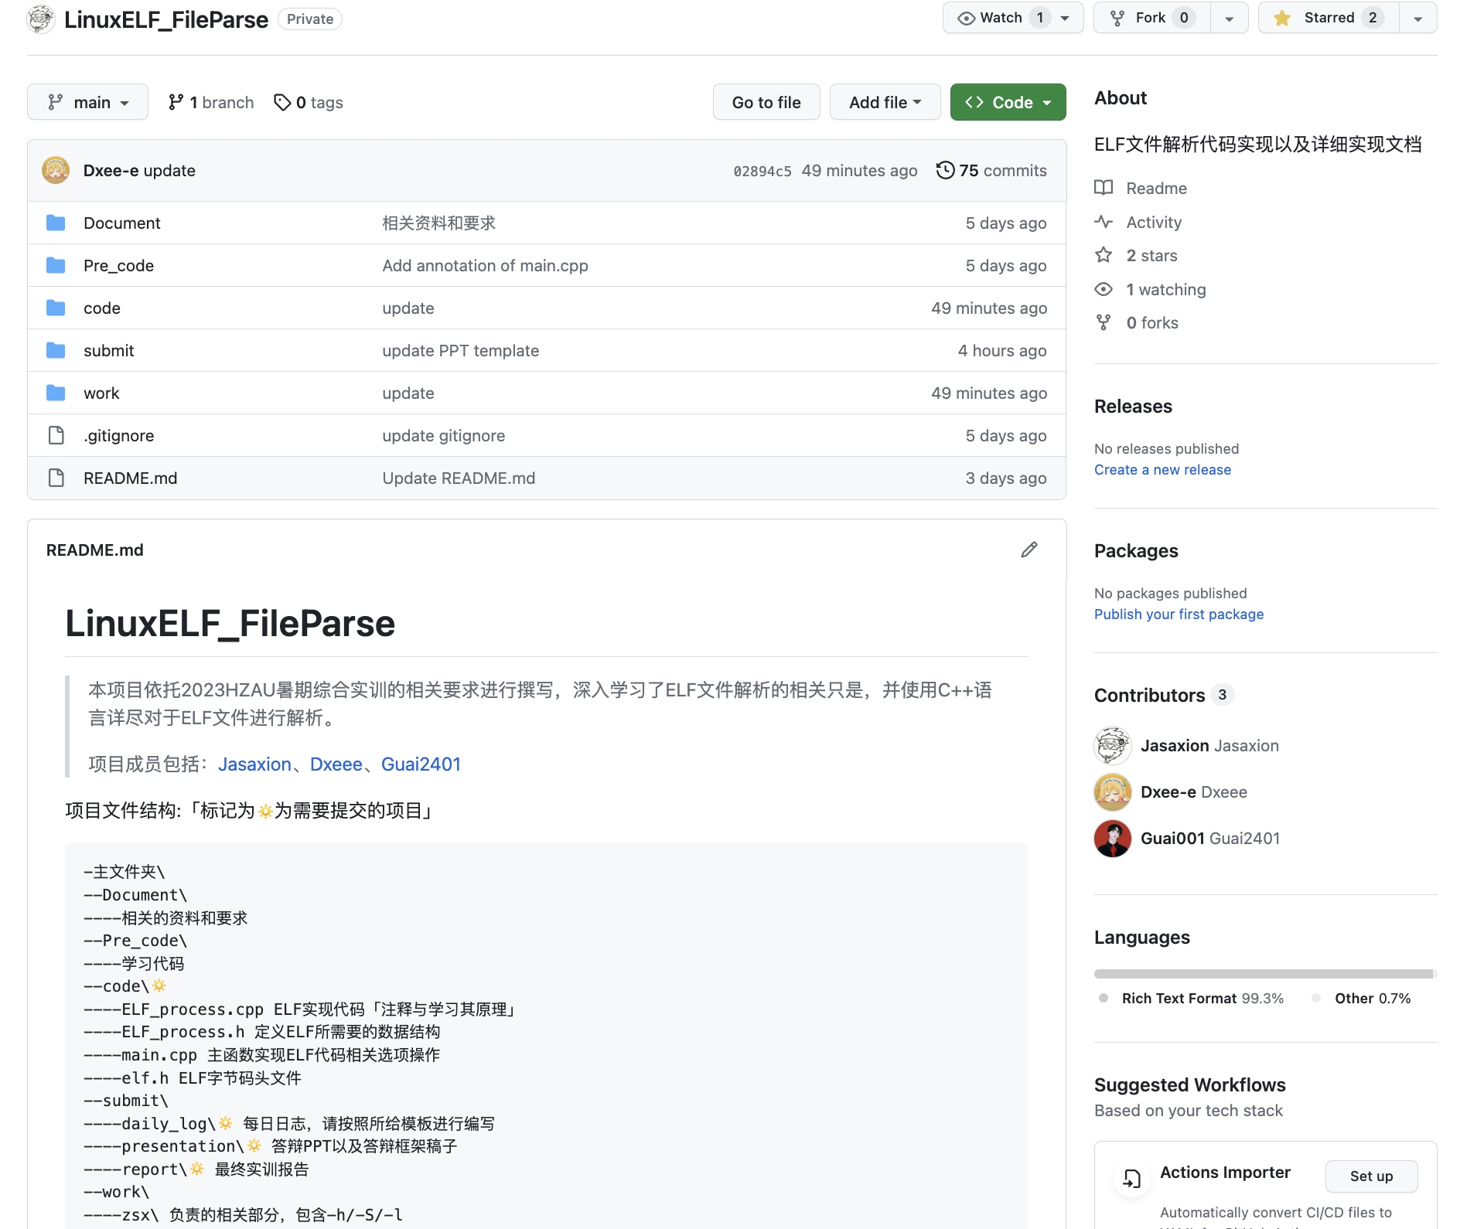

Git团队工作流
工程开源+团队合作 我们采用Git工作流
https://github.com/Jasaxion/LinuxELF_FileParse
Teamwork

Slide 8
选项剖析
02-
对ELF文件解析的选项进行讲解以及代码编写
从指令讲解中体悟ELF文件的奥秘

Slide 9
选项剖析-1
ELF -h
深入学习ELF文件头表
从底层开始分析ELF文件解析器-h选项的实现方法

Slide 10
选项剖析
-h 命令可以显示文件的 ELF 文件头信息，包括文件类型、机器架构、入口地址、程序头表和节头表的偏移和数量等信息。
e_ident | Magic: 7f 45 4c 46 02 01 01 00 00 00 00 00 00 00 00 00
 | Class: ELF64
 | Data: 2's complement, little endian
 | Version: 1(current)
 | OS/ABI: UNIX System V ABI
 | ABI Version: 0
Magic数
前16个字节
-h

Slide 11
选项剖析
每种可执行文件的格式的开头几个字节都是很特殊的，特别是开头4个字节，通常被称为魔数（Magic Number）。通过对魔数的判断可以确定文件的格式和类型。如：ELF的可执行文件格式的头4个字节为0x7F、e、l、f；Java的可执行文件格式的头4个字节为c、a、f、e；如果被执行的是Shell脚本或perl、python等解释型语言的脚本，那么它的第一行往往是#!/bin/sh或#!/usr/bin/perl或#!/usr/bin/python，此时前两个字节#和!就构成了魔数，系统一旦判断到这两个字节，就对后面的字符串进行解析，以确定具体的解释程序路径。
Magic魔数
第1个字节：0x7f 表示ELF标记
第2个字节：‘E’
第3个字节：‘L’
第4个字节：‘F’
第5个字节：ELF文件类型，也就是class
第6个字节：数据编码信息，字节序信息，大端序、小端序
第7个字节：ELF版本号：标识ELF Version, 该值等于EV_CURRENT
第8个字节：OS信息
第9个字节：ABI 版本信息
第10~16个字节：填充位
7F
45
4C
46
01
01
01
00
00
00
00
00
00
00
00
00
-h

Slide 12
选项剖析
文件头的其他位
e_type | Type: None (None)
 | ELF文件类型
e_machine | Machine: None
 | ELF文件的CPI平台属性
e_version | Version: 0x0
 | ELF版本号。一般为常数1
e_entry | Entry point address: 0x0
 | 入口地址，规定ELF程序的入口虚拟地址，操作系统在加载完该程序后从这个地址开始执行进程的指令。可重定位指令一般没有入口地址，则该值为0
e_phoff | Start of program headers: 0(bytes into file)
e_shoff | Start of section headers: 0 (bytes into file)
 | Section Header Table 在文件中的偏移
e_word | Flags: 0x0
 | ELF标志位，用来标识一些ELF文件平台相关的属性。
e_ehsize | Size of this header: 0 (bytes)
 | ELF Header本身的大小
e_phentsize | Size of program headers: 0 (bytes)
e_phnum | Number of program headers: 0
e_shentsize | Size of section headers: 0 (bytes)
 | 单个Section Header大小
e_shnum | Number of section headers: 0
 | Section Header的数量
e_shstrndx | Section header string table index: 0
 | Section Header字符串表在Section Header Table中的索引
-h

Slide 13
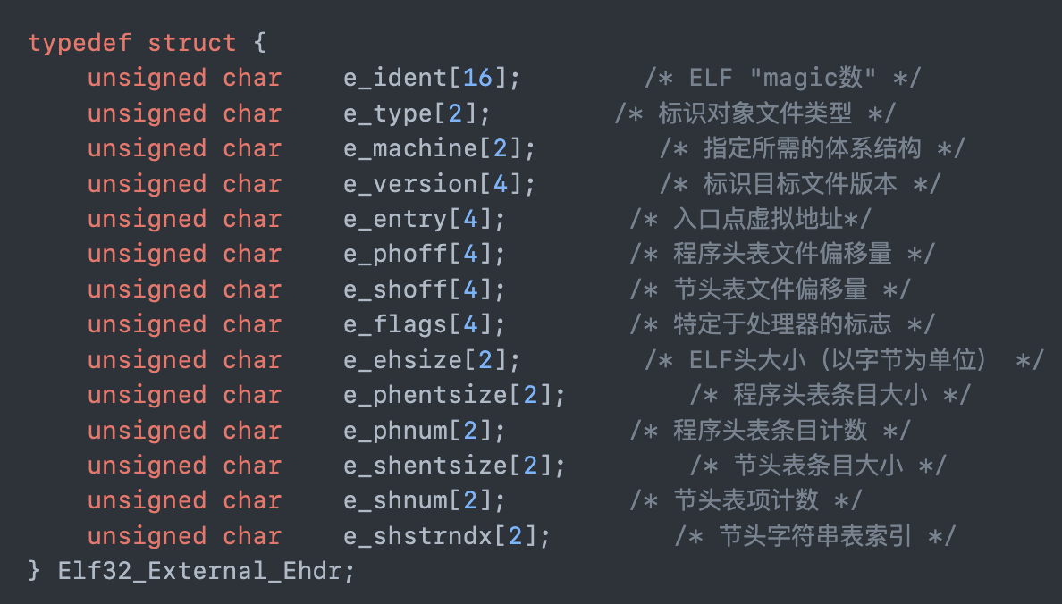
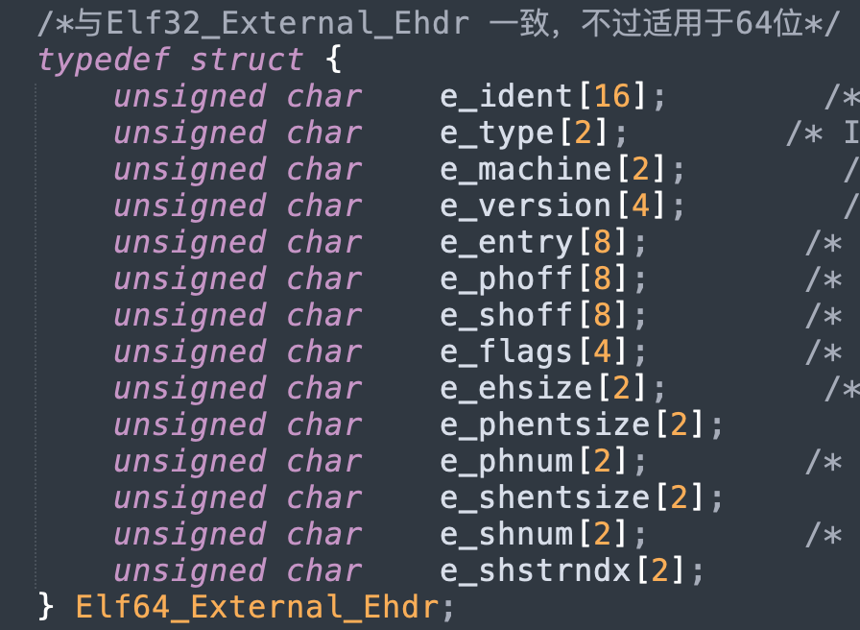
实现逻辑
详细代码请见Github链接或实训文档
32位ELF文件解析器-h选项数据结构定义
-h

Slide 14
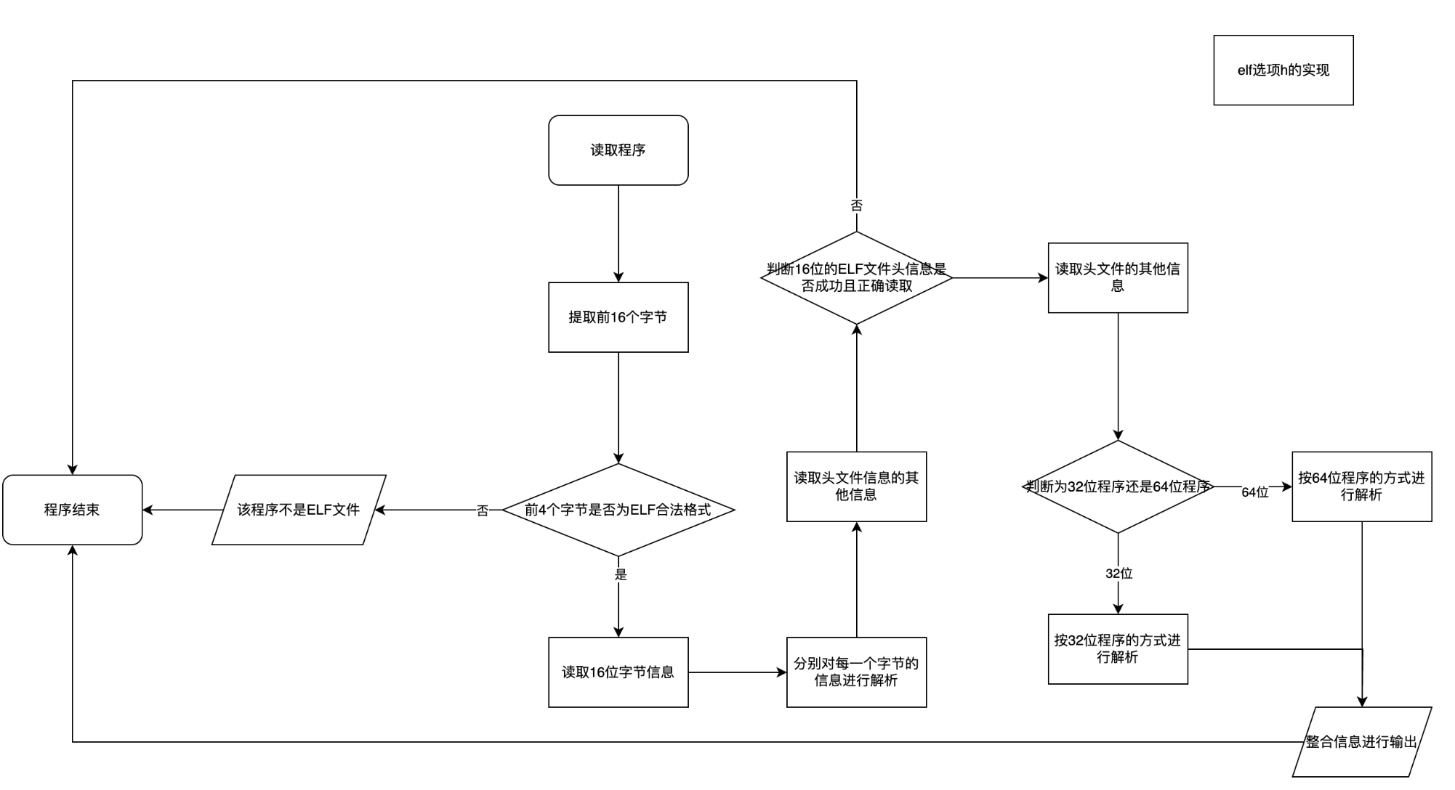
实现逻辑
详细代码请见Github链接或实训文档
-h
ELF文件解析 –h选项实现程序流程图

Slide 15
选项剖析-2
ELF -S
深入学习ELF节区表
从底层开始分析ELF文件解析器-S选项的实现方法

Slide 16
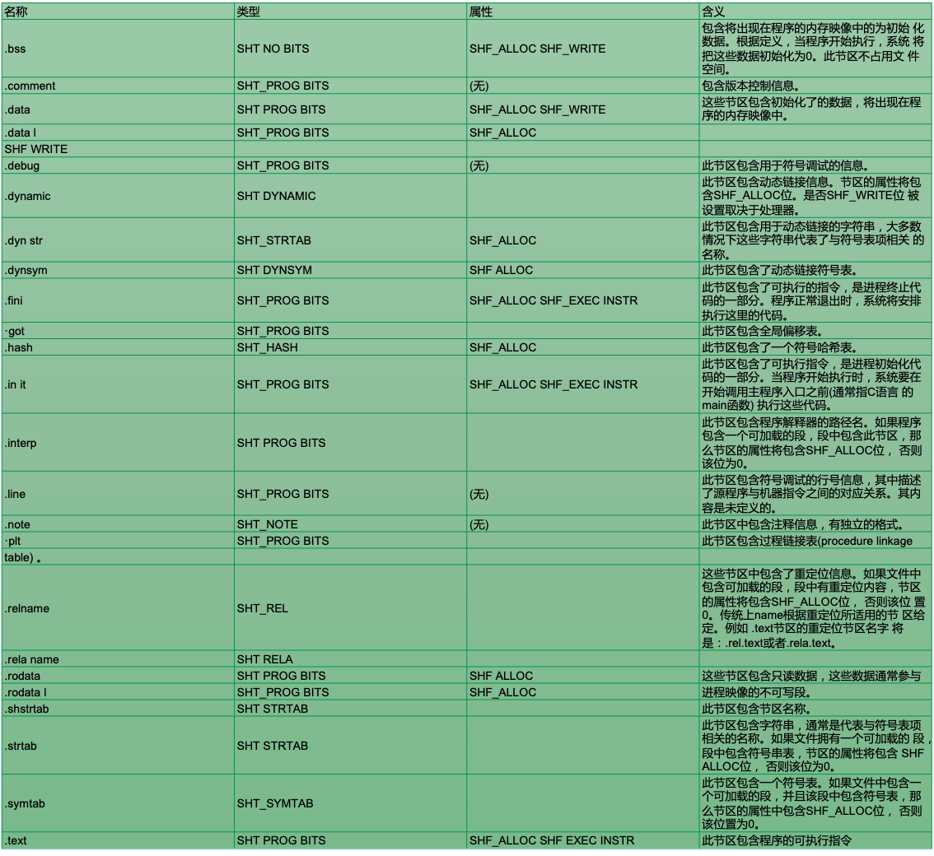
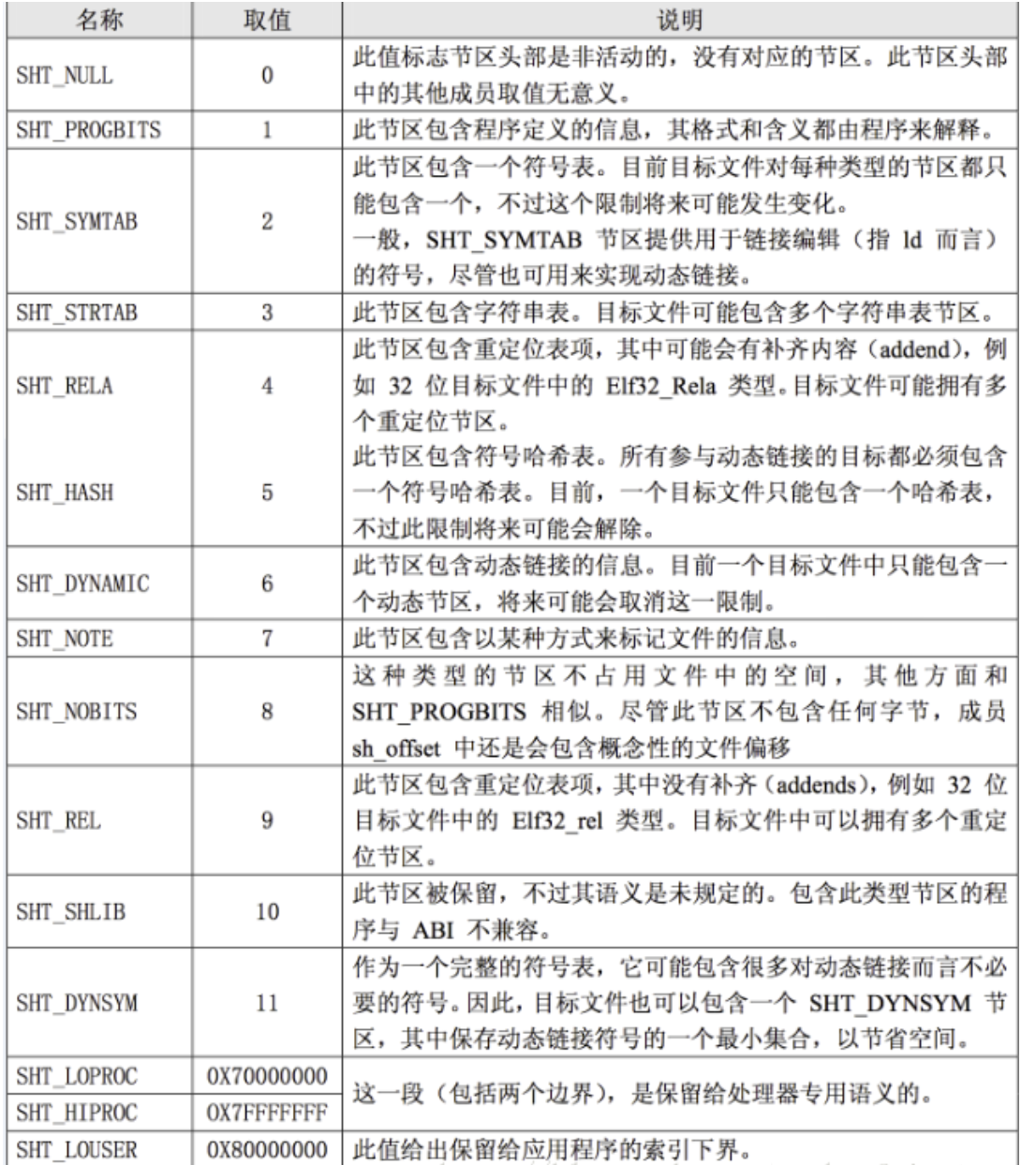
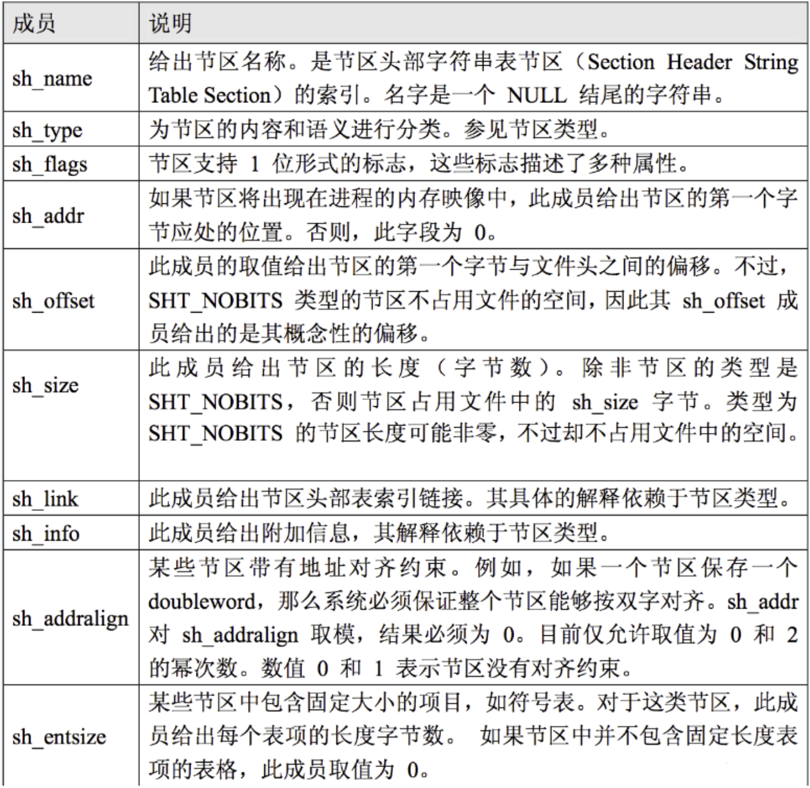
选项剖析
段（segment) 和 节（section)是有区别的。 节不是段。 段是程序执行的必要组成部分。 在每个段中会有代码或者数据被划分为不同的节。 而节头表 则是对这些节的位置和大小的描述，主要是用于链接和调试。
选项-S用于列出节的头信息
特殊节区
-S

Slide 17
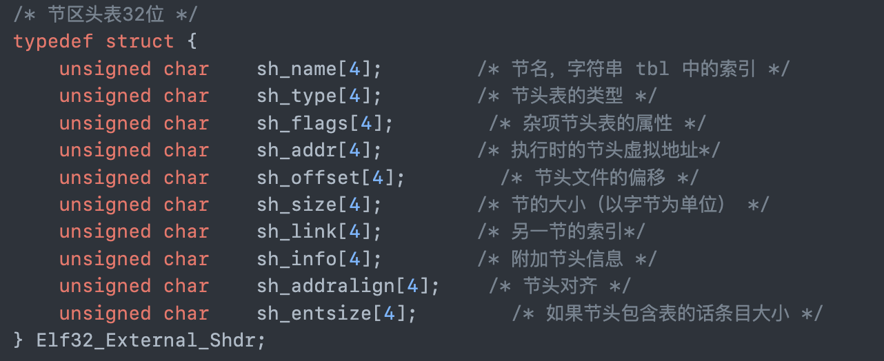
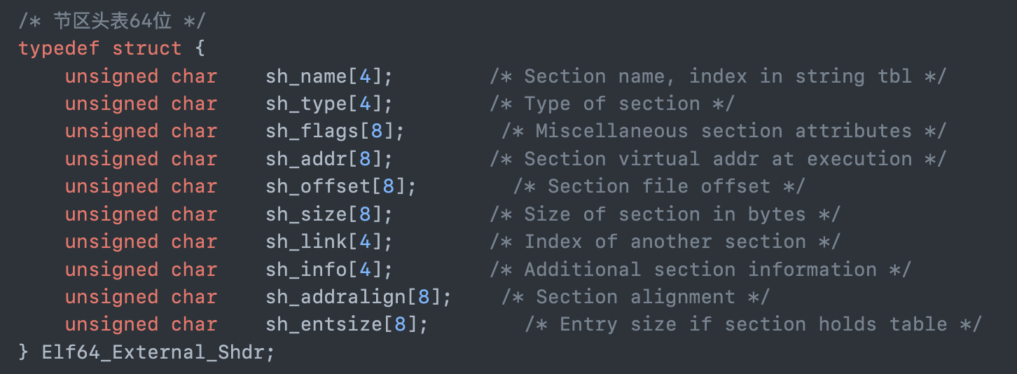
选项剖析
详细代码请见Github链接或实训文档
数据结构定义「32位」
数据结构定义「64位」
-S

Slide 18
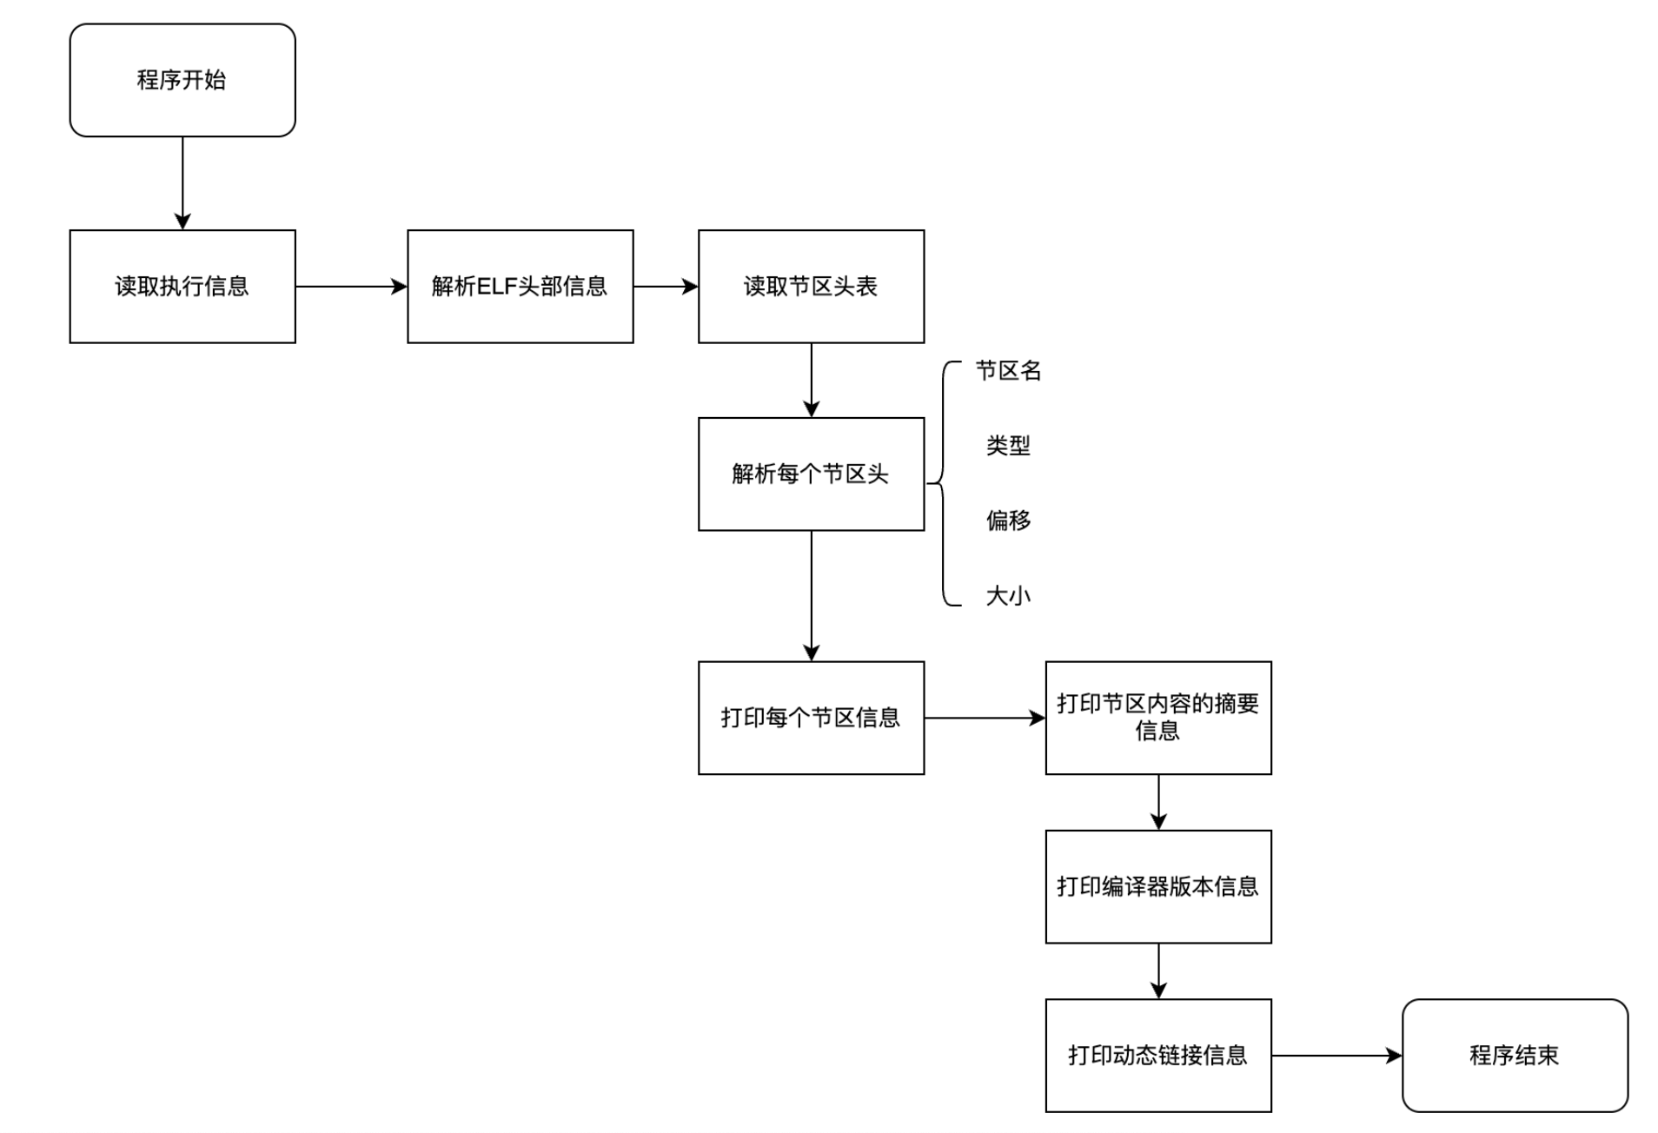
选项剖析
详细代码请见Github链接或实训文档
-S
ELF文件解析 –S选项实现程序流程图

Slide 19
选项剖析-3
ELF -l
深入学习ELF段表
从底层开始分析ELF文件解析器-l选项的实现方法

Slide 20
选项剖析
ELF 程序头是对二进制文件中段的描述，是程序装载必须的一部分。
段（segment) 是在内核装载时被解析的。
- 主要作用就是描述磁盘上可执行文件的内存布局以及如何映射到内存中。
- 可以通过引用原始的ELF头中名为： e_phoff(程序头表的偏移量)的偏移量来得到程序头表。
选项-l用于列出程序头信息，是ELF执行视图的任务，其具体作用
显示程序头表信息。程序头表描述ELF文件各个段(代码段、数据段等)在文件中的布局信息。
显示节区头表信息。节区头表描述ELF文件各个节区(代码节、数据节等)在文件中的布局信息。
帮助分析ELF文件 segments和sections的组织结构。
-l

Slide 21
选项剖析
PT_LOAD段
p_type描述了段的类型。 一个可执行文件至少要有一个PT_LOAD类型的段。 这类程序头描述的是可装载的段，
也就是说，这种类型的段会被装载或者映射到内存中。
一般来说，一个动态链接的ELF可执行文件通常包含两个可装载的段。 段类型都为PT_LOAD
一个是存放程序代码的text段
另一个是存放全局变量和动态链接信息的data段。
上面两个段则会根据p_align的对齐值在内存中对齐。并且映射到内存中。
PT_PHDR段
此段一般位于elf文件的第一个段。PT_PHDR段保存了程序头表本身的位置和大小。 phdr表保存了所有的phdr对文件（以及内存镜像）中段的描述信息。
PT_DYNAMIC
动态段是动态链接可执行文件所特有的，包含了动态链接器所需要的一些信息，它包括以下内容
运行时需要链接的共享库列表
全局偏移表(GOT)
重定位条目相关信息
02
04
PT_INTERP段
PT_INTERP：存放一个以null结尾的字符串位置和大小信息，是对解释器位置的描述
PT_NOTE
可以保存于特定供应商或者系统相关附加信息，这个段在程序运行时是不需要的，因为系统会假设可执行文件是本地的，这个段很容易被感染
04
01
03
05
-l

Slide 22
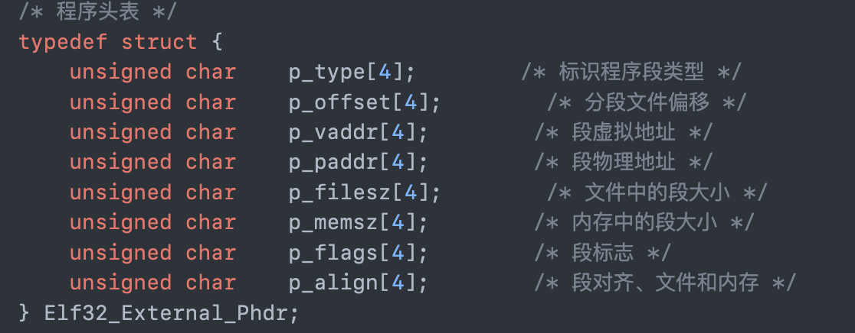
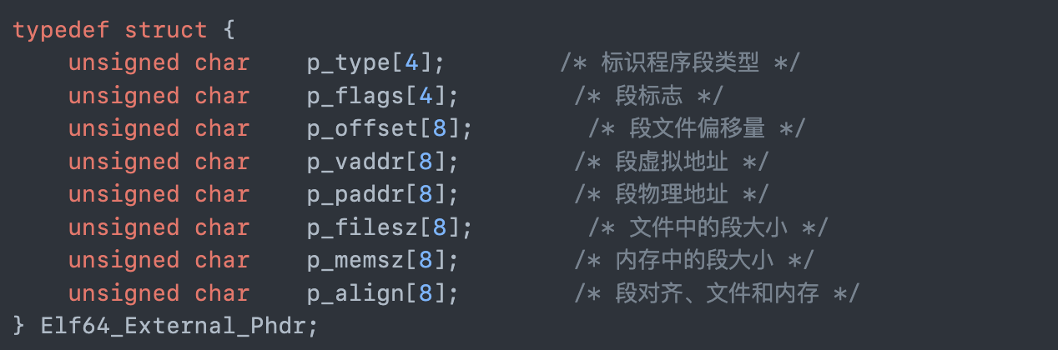
选项剖析
详细代码请见Github链接或实训文档
数据结构定义「32位」
数据结构定义「64位」
-l

Slide 23
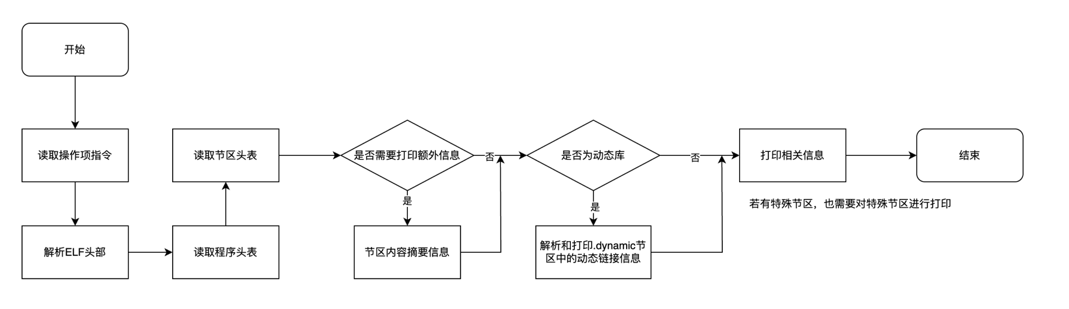
选项剖析
详细代码请见Github链接或实训文档
-l
ELF文件解析 –l选项实现程序流程图

Slide 24
选项剖析-4
ELF -g
从底层开始分析ELF文件解析器-g选项的实现方法

Slide 25
选项剖析
选项-X用于列出程序
-g

Slide 26
选项剖析-5
ELF -t
从底层开始分析ELF文件解析器-t选项的实现方法

Slide 27
选项剖析
选项-X用于列出程序
-t

Slide 28
选项剖析-6
ELF -s
从底层开始分析ELF文件解析器-s选项的实现方法

Slide 29
选项剖析
选项-X用于列出程序
-s

Slide 30
选项剖析-7
ELF -e
从底层开始分析ELF文件解析器-e选项的实现方法

Slide 31
选项剖析
选项-X用于列出程序
-e

Slide 32
选项剖析-8
ELF -n
从底层开始分析ELF文件解析器-n选项的实现方法

Slide 33
选项剖析
选项-X用于列出程序
-n

Slide 34
选项剖析-9
ELF -r
从底层开始分析ELF文件解析器-r选项的实现方法

Slide 35
选项剖析
选项-X用于列出程序
-r

Slide 36
选项剖析-10
ELF -d
动态链接库
从底层开始分析ELF文件解析器-d选项的实现方法

Slide 37
选项剖析
选项-X用于列出程序
-d

Slide 38
选项剖析-11
ELF -u
动态链接库
从底层开始分析ELF文件解析器-u选项的实现方法

Slide 39
选项剖析
选项-X用于列出程序
-D

Slide 40
选项剖析-12
其他选项
-V显示版本段的信息
-A显示CPU构架信息
-I 显示符号的时候，显示柱状图
-x 以16进制方式显示指定段内内容

Slide 41
选项剖析
选项-X用于列出程序
其他

Slide 42
样例讲解
03-
针对实例进行剖析讲解
从具体实践中体悟ELF文件解析的应用

Slide 43
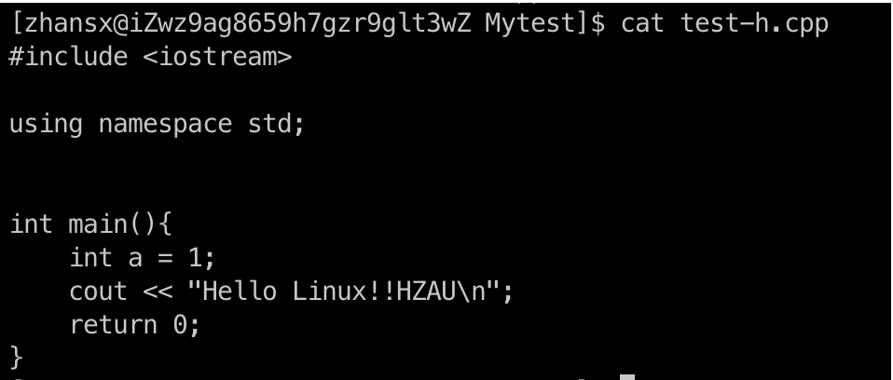
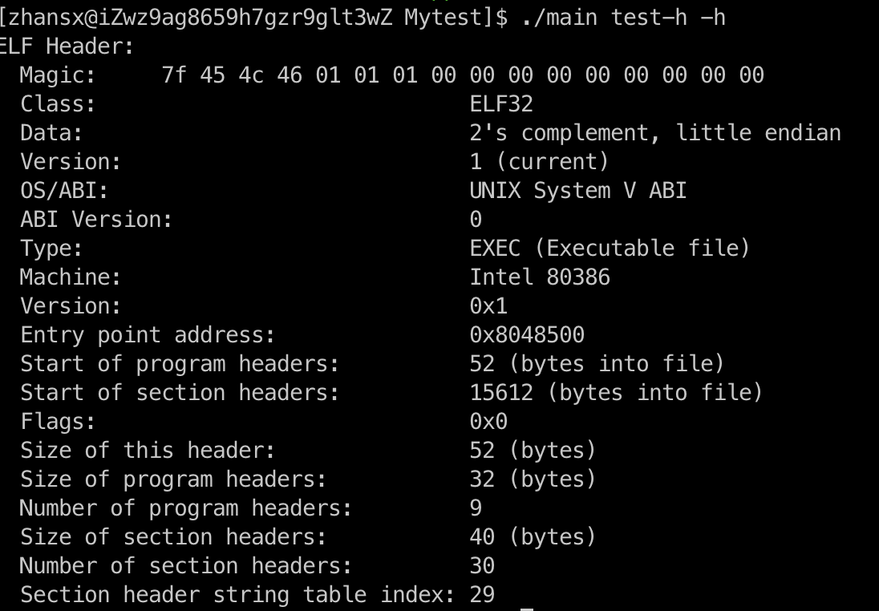
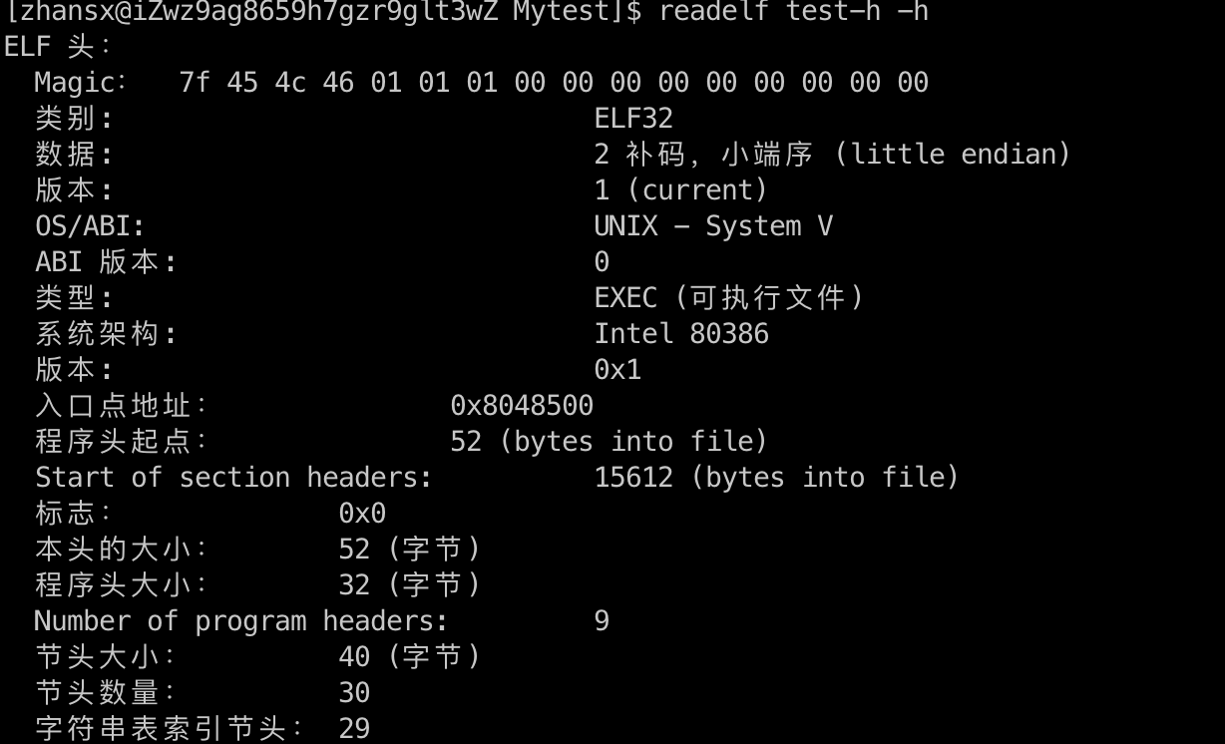
样例讲解
readelf
-h

Slide 44
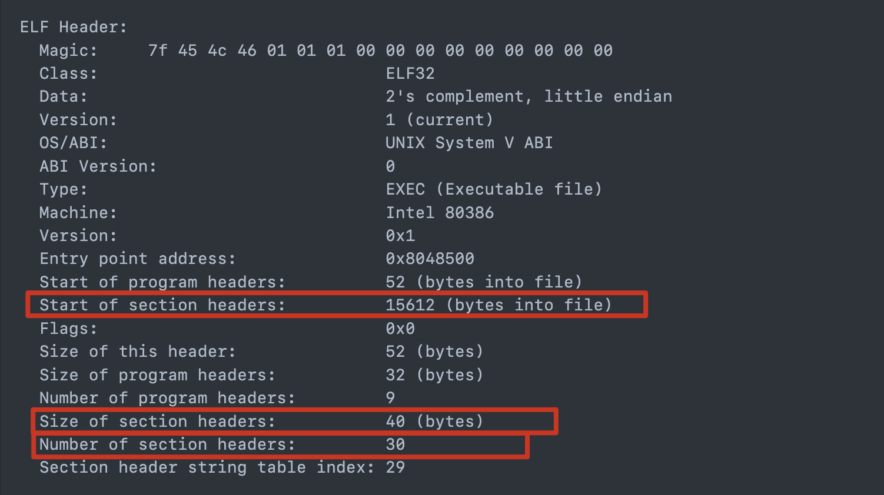
样例讲解
程序例子：test.cpp
01
查看头文件信息，找到节区偏移地址和大小/数量
-S

Slide 45
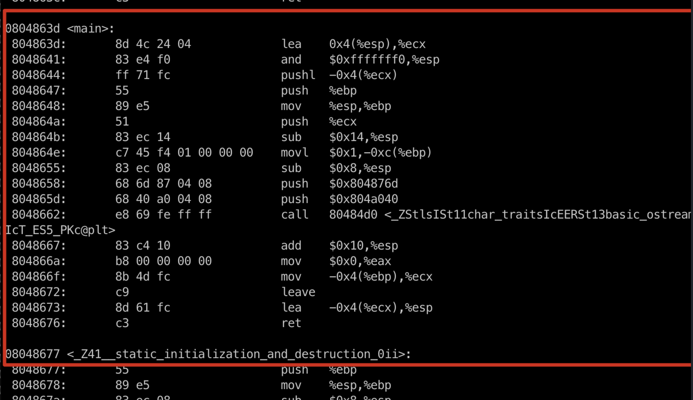
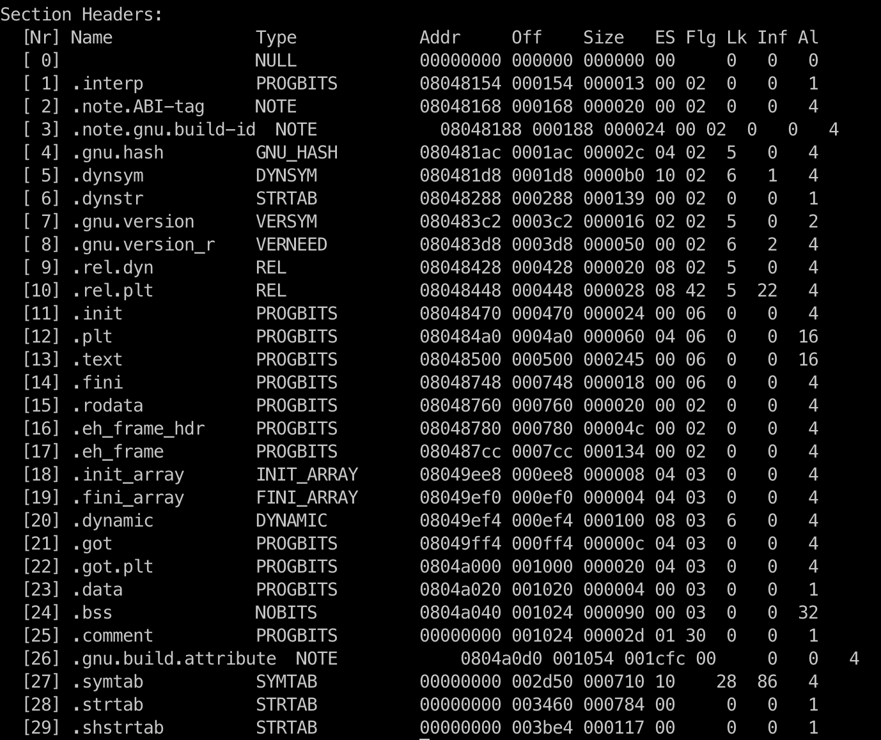
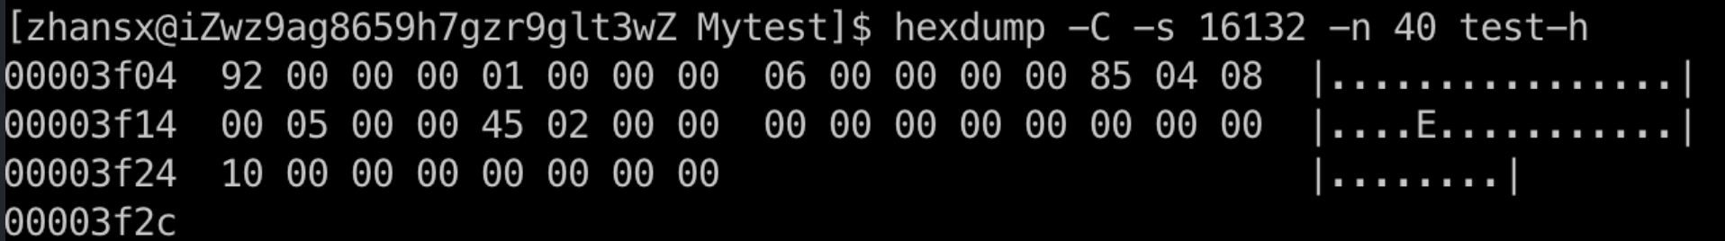
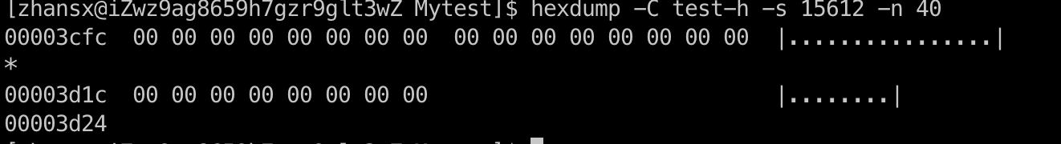
样例讲解
可以使用objdump查看其中的内容
02
使用- S选项查看节区信息
-S

Slide 46
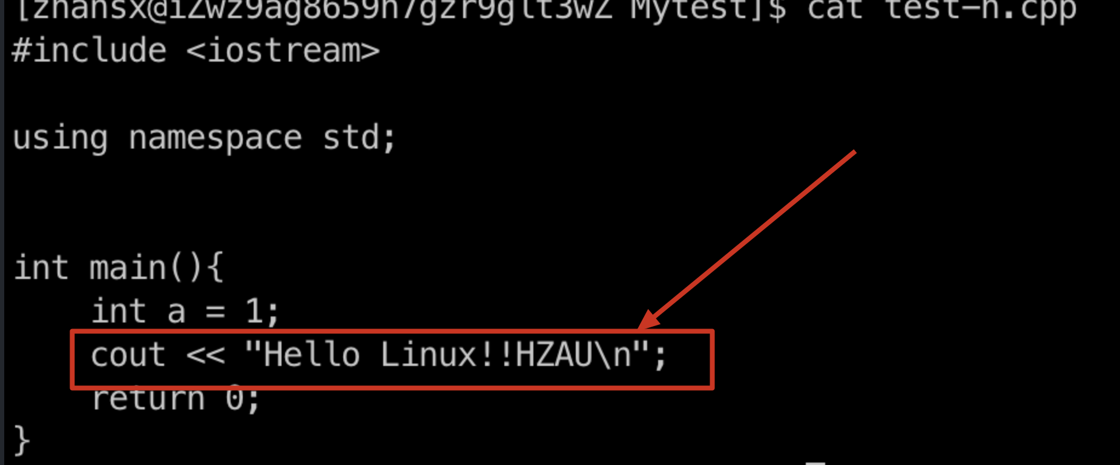
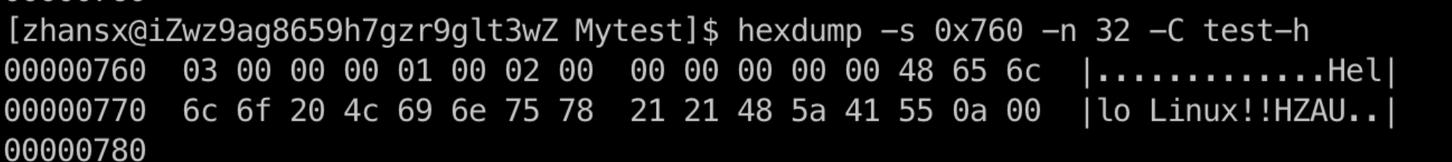
样例讲解
1. offset = 0x760
2. size = 0x20 = 32
3. flag = A => 进程运行期间占据内存 => 只读
只读数据节区
-S

Slide 47
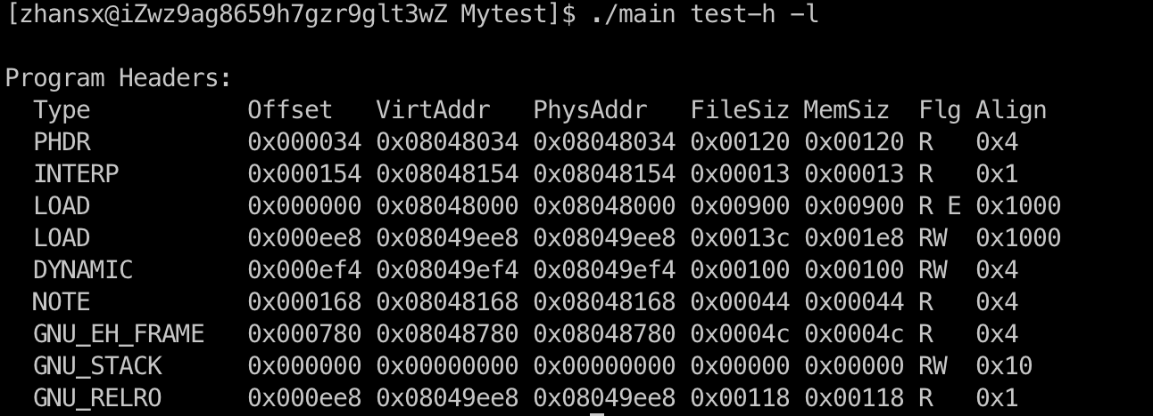
样例讲解
-l

Slide 48
样例讲解
-g

Slide 49
样例讲解
-t

Slide 50
样例讲解
-s

Slide 51
样例讲解
-e

Slide 52
样例讲解
-n

Slide 53
样例讲解
-r

Slide 54
样例讲解
-d

Slide 55
总结收获
04-
针对为期一周的综合实训
团队成员的感悟感想

Slide 56
感悟感谢
01.
02.
03.

Slide 57
LOGO H ERE
致谢
团队成员
计科2003 詹少雄
计科2003 杜鹏
计科2004李绅
华中农业大学 信息学院

